Slide 1
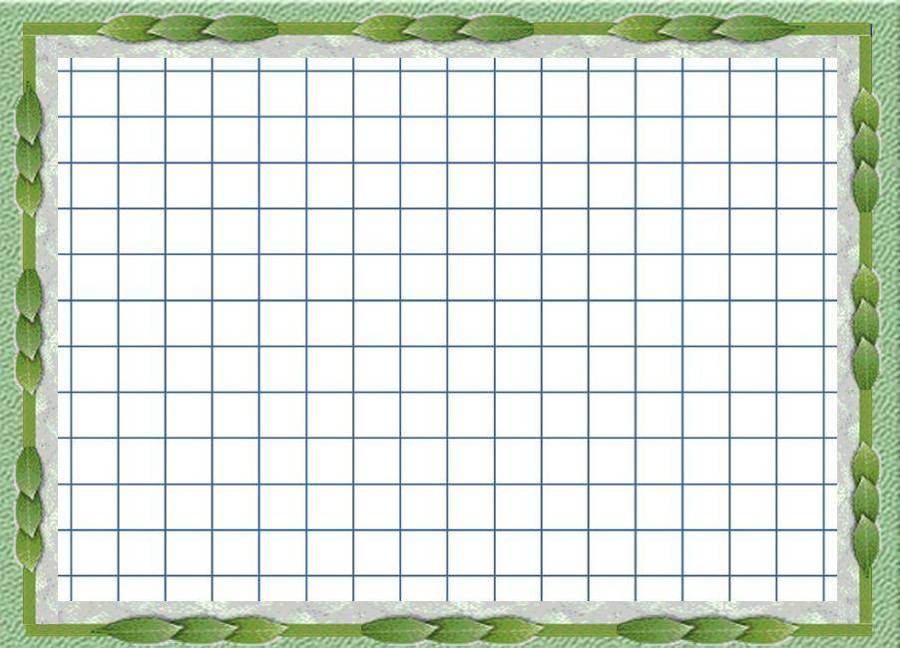
УСТНЫЙ СЧЁТ 2 класс
Автор учитель начальных классов Муратова Ольга Витальевна

Slide 2
1. В какой строке записан отрезок натурального ряда?
а) 7, 8, 9, 10, 11
б) 0, 3, 6, 4, 1
в) 5, 4, 7, 9, 10
2. Разность чисел 14 и 6 равна:
а) 20
б) 8
в) 9
ПРАВИЛЬНО!

Slide 3
3. Сумма чисел 7 и 8 равна:
а) 15
б) 13
в) 1
4. Уменьшаемое 12, вычитаемое 5, разность равна:
а) 6
б) 17
в) 7
ХОРОШО!

Slide 4
5. 9 увеличить на 6, получится:
а) 15
б) 3
в) 16
6. Число 14 можно представить в виде суммы:
а) 7 и 8
б) 6 и 8
в) 3 и 9
ВЕРНО!

Slide 5
7. Число 6 можно получить из разности чисел:
а) 12 и 5
б) 14 и 8
в) 9 и 4
8. В выражении 14-6=8
число 14 это:
а) разность
б) вычитаемое
в) уменьшаемое
ХОРОШО!

Slide 6
9. Сколько дм и см в отрезке длиной 16 см:
а) 1дм 6см
б) 6дм 1см
в) 1дм 7см
10. Какова длина ломаной из 3-х звеньев, если их длины 6см, 5см, 4см:
а) 15см
б) 14см
в) 16см
ВЕРНО!

Slide 7
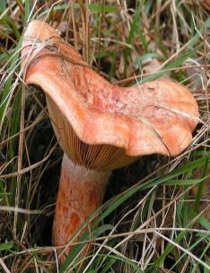
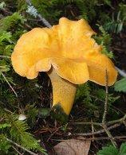
11. Отметь правильное решение задачи: Юра собрал 7 рыжиков, а лисичек на 6 больше. Сколько лисичек собрал Юра?
а) 7-6=1 (г.)
б) 7+6=13 (г.)
ПРАВИЛЬНО!

Slide 8
12. Отметь правильное решение задачи: Ваня вскопал 8 грядок, а Петя 6. Сколько всего грядок вскопали ребята?
а) 8-6=2 (г.)
б) 8+6=14 (г.)
ПРАВИЛЬНО!

Slide 9
13. У Иры столько же кукол, сколько у Юли. У Юли 7 кукол. Сколько кукол у обеих девочек?
а) 7
б) 14
в) 10
14. Миша прочитал 10 страниц. Ему осталось прочитать ещё 8 страниц. Сколько всего страниц в книге?
а) 17
б) 2
в) 18
ВЕРНО!

Slide 10
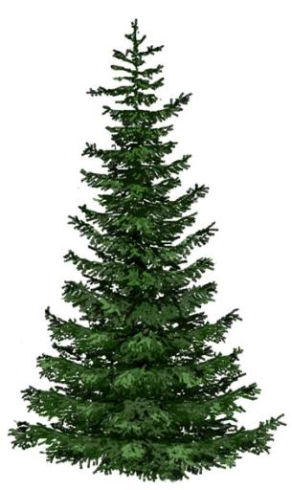
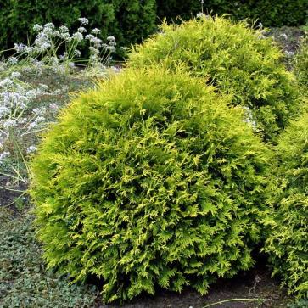
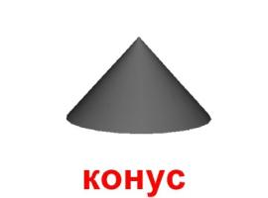
15. На какие геометрические фигуры похожи кроны растений?
ЗДОРОВО!

